Slide 1
AI 기반 지능형 공구수명 예측 시스템 개발
대신금속㈜
<AI분석모델설계서>
23 August 2022
문서번호 : CUBIC-GNTP-REPORT-01

Slide 2

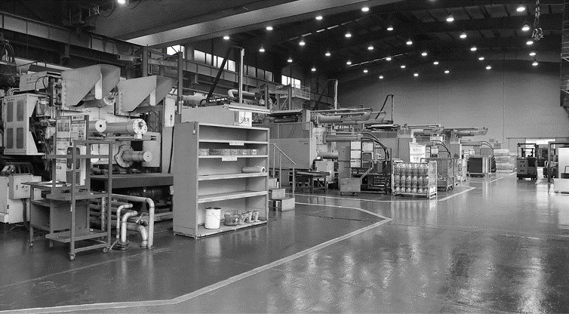
AI 기반 지능형 공구수명 예측 시스템 개발
Ⅰ
데이터 수집계획
Ⅱ
데이터 분석계획
Ⅲ
AI 분석모델 구축설계도
Ⅳ
AI 분석모델 검증 및 현장적용 계획

Slide 3
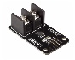

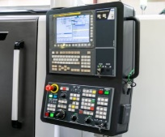
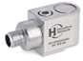

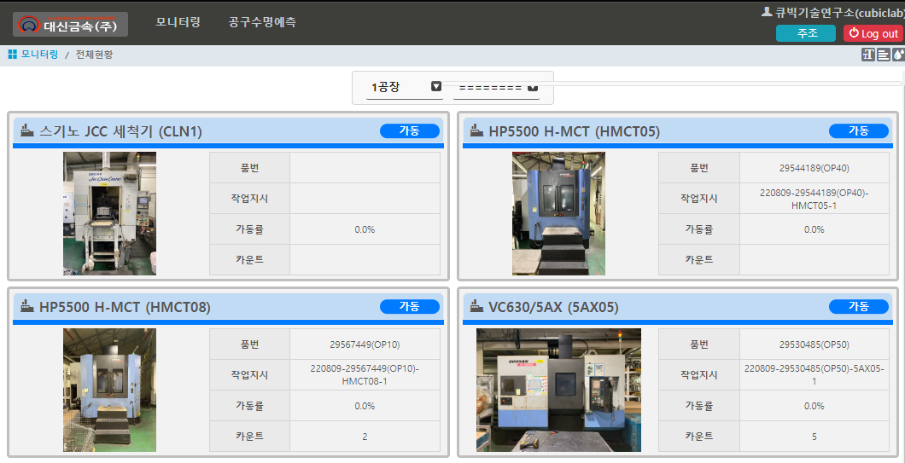
1.1 데이터 수집 대상/방법
데이터 수집 계획
가공 설비 VL01, VL04, VL05, VL09, VL14에 대하여 설비 데이터(생산 파라미터)와 MES 데이터(공정정보, 작업지시정보, 공구교체 이력)를 수집하였습니다.
Fanuc Focas
설비 데이터
가공 설비 Controller Data
X/Z축 전류값
스핀들 전류값
X/Z축 위치값(좌표)
전류센서
RPM
설비 진동값
Focas library
VL01
진동센서
Fanuc Controller
Feed
X/Z축 전류값
스핀들 전류값
전류센서
로드미터
VL04
설비 진동값
진동센서
서보로드 미터/축별 전류값
X/Z축 전류값
스핀들 전류값
전류센서
MES
설비 진동값
PLC 및 네트워크
VL05
진동센서
공정정보 Data
X/Z축 전류값
스핀들 전류값
C-Live Database
전류센서
VL09
설비 진동값
진동센서
X/Z축 전류값
스핀들 전류값
전류센서
공구교체 이력
설비가동 이력
작업지시 정보
VL14
설비 진동값
진동센서

Slide 4
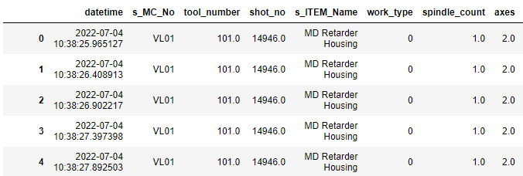
1.2 데이터 구성 및 수집된 데이터 현황
데이터 수집 계획
MES(공정정보), Focas(가공 파라미터 정보), 전류센서, 진동센서 데이터를 수집하여 C-Live database에 저장하고 Matrix(행, 열 구조) 형태의 데이터 셋으로 구성하였습니다.
수집 주요 데이터 요약 정보
수집 데이터 상세 정보
①
②
컬럼명 | 데이터타입 | 데이터 내용
Datetime | Object | 수집 시각
s_MC_No | Object | 설비번호
tool_number | Float64 | 공구번호
shot_no | Float64 | Shot 번호
s_ITEM_Name | Object | 제품 이름
current_x, z | Float64 | X/Z축 전류값
current spindle | Float64 | 스핀들 전류값
pos x, z | Float64 | X/Z축 좌표
Rpm | Float64 | 스핀들 회전
Feed | Float64 | 이송값
load | Float64 | 부하값
servo load x, z | Float64 | 서보모터 X/Z축 부하값
servo current x, z | Float64 | 서보모터 X/Z축 전류값
C-Live Database
2022-06-24 ~ 현재 수집 중
①
데이터 수집 기간 및 주기
2022-06-24부터 데이터 수집 진행 중
Nanosecond 단위의 가공 파라미터 값 수집
2022-07-13 오후 이전에 데이터는 1초당 2개의 데이터 수집
2022-07-13 오후 이후 1초당 5개의 데이터 수집
②
설비 파라미터 정보 값을 활용한 공구 상태 파악
공구번호(tool_number) 값 중 뒷 두자리는 공구 보정상태 정보이며, 이를 통해 공구별 상태 파악 가능
공구번호 기반으로 새로운 공구번호 도출 및 상태 정보 데이터 생성
$$⋮$$
$$⋮$$
$$⋮$$

Slide 5
AI 기반 지능형 공구수명 예측 시스템 개발
Ⅰ
데이터 수집계획
Ⅱ
데이터 분석계획
Ⅲ
AI 분석모델 구축설계도
Ⅳ
AI 분석모델 검증 및 현장적용 계획

Slide 6

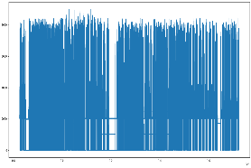
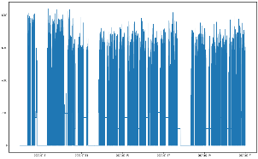
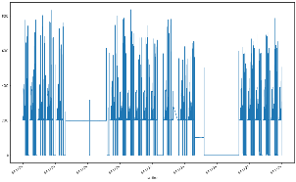

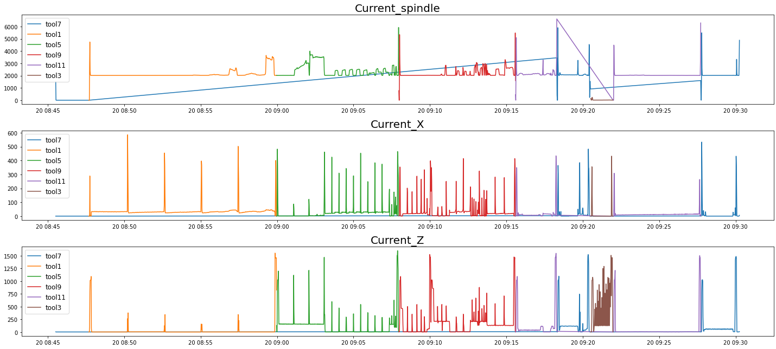
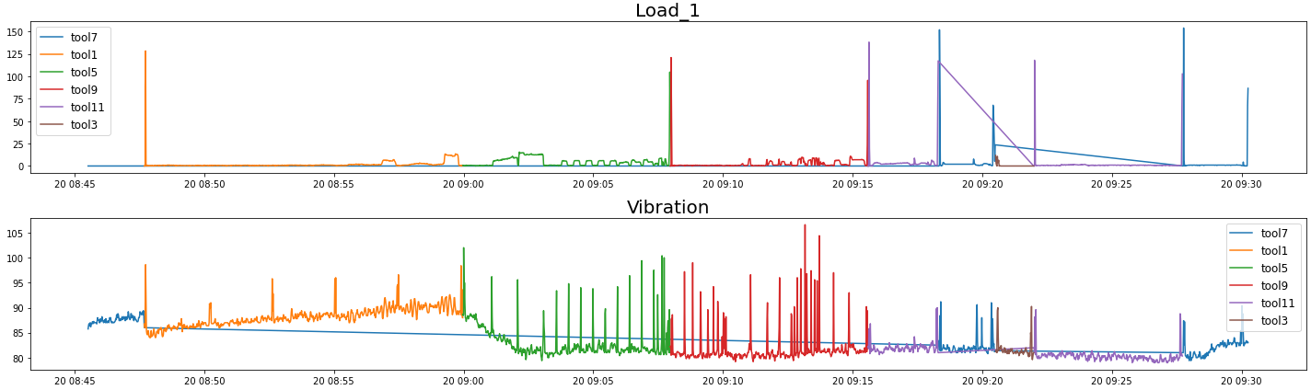

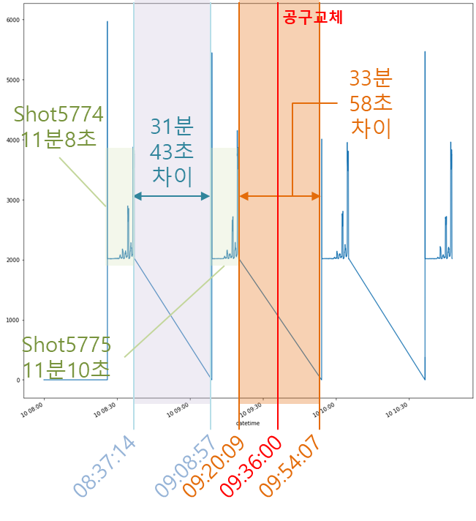
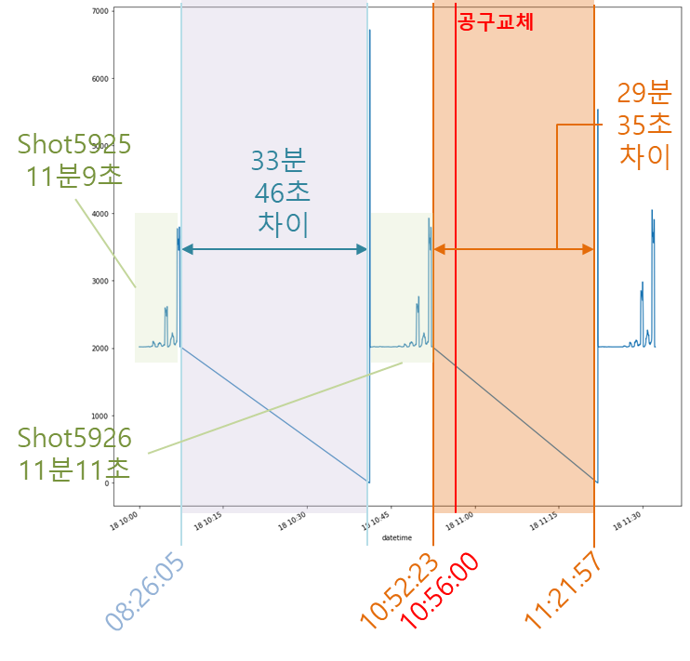
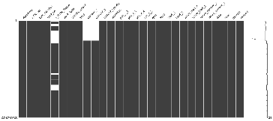
2.1 데이터 정제/가공 방안
2. 데이터 분석 계획
C-LIVE Database 탐색
EDA(Exploratory Data analysis)
문제정의에 필요한 데이터 테이블(tbMachine, tbItem, TPOP_MACHINE_PARAMETER) 탐색 및 Join
Feature engineering
Nanosecond 기준의 데이터 시각화 및 ‘초＇단위로 변경하기 위한 Feature 가공 수행
제품 생산 공구 사용 순서 파악
공구별 데이터 분리 및 Shot 기준 데이터샘플링, 시각화 수행
공구별 상태 정보 및 교체 지점 도출
공구보정상태값을 통한 시점별/공구별 상태값 도출, 교체 지점 시각화
시계열 데이터 특성 처리
공구별로 분리되어 손실된 시계열 데이터에 대한 처리 수행
가공파라미터 데이터
중심의 *ETL
데이터 수집(CSV 형태)
Nano second
Second
Minute
가공파라미터 데이터(전류, 진동, Focas 데이터)
공구교체 이력
작업지시 정보
데이터 전처리
필요없는 컬럼 제거
결측/이상치 조회 및 처리
설비선택/데이터타입 설정
1차 교체지점
2차 교체지점
결측값 확인 시각화
*ETL : Extract, Transformation, Load의 약자로 데이터 추출, 변환, 수집 과정

Slide 7
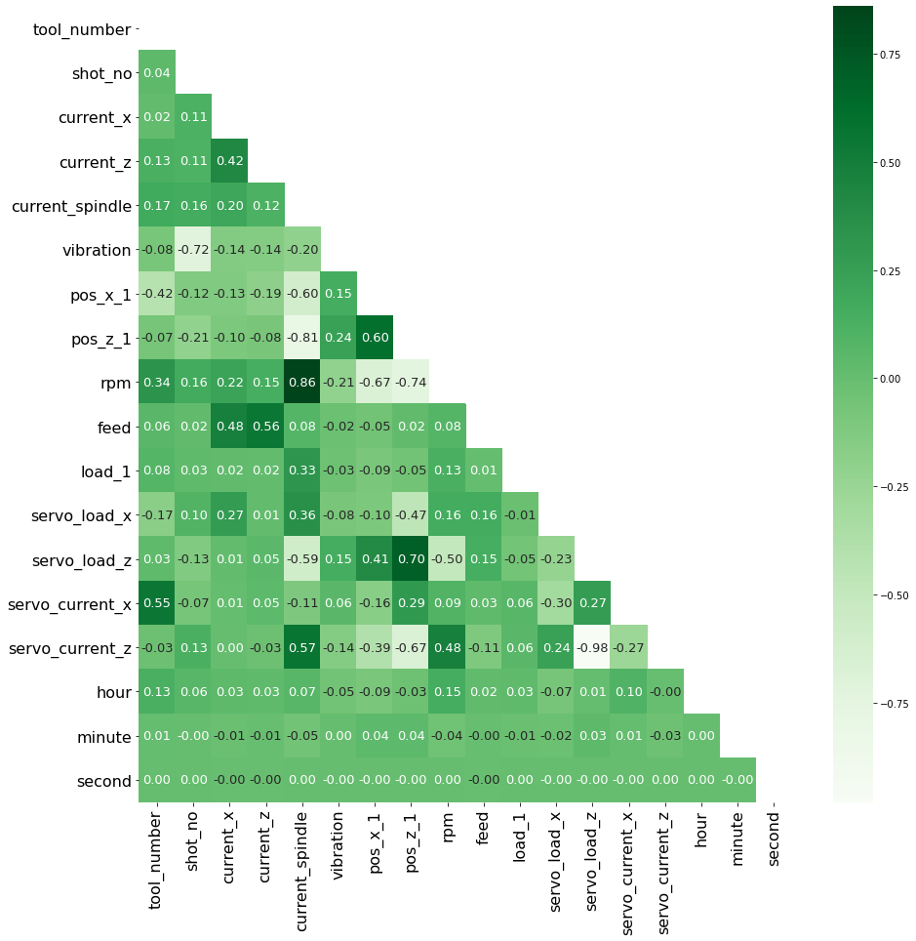
2.2 데이터 특징분석을 통한 빅데이터 AI 접근 방안 – 상관관계 분석
2. 데이터 분석 계획
상관관계 분석 결과 Current_spindle과 대부분의 Feature가 선형 관계를 가지고 있어 핵심 Feature로 추측할 수 있으며, vibration은 매우 독립적인 Feature의 결과가 나타났습니다.
상관관계 분석 결과
상관관계 분석 결과
Current_x : x축 전류는 z축 전류, feed와 보통의 양의 선형 관계가 나타남
Current_z : z축 전류는 feed와 약간 높은 양의 선형 관계가 나타남
Current_spindle : 스핀들 전류값은 rpm와 매우 높은 양의 선형 관계를 가지며, z축 위치, servo z축 부하와 높은 음의 선형관계가 나타남
Vibration : 타 변수와 선형적 관계가 전혀 없는 것으로 나타남
Pos_x_1 : pos_z_1과 높은 양의 선형관계가 나타났으며, servo_load_z와 약간의 양의 선형 관계가 나타남
Pos_z_1 : servo_load_1과 높은 양의 선형관계가 나타났으며, servo_current_z 및 rpm과는 높은 음의 선형관계가 나타남
1
1
2
3
2
4
5
6
3
4
5
6

Slide 8
2.2 데이터 특징분석을 통한 빅데이터 AI 접근 방안 - 접근방안
2. 데이터 분석 계획
데이터 특징분석을 통해 도출된 전류, 진동값을 기반으로 시계열 예측을 수행하는 AI 모델 1개, 시점 기준 이상탐지 AI 모델 1개, Shot 기준 AI 모델 1개를 구축하여 비교분석하고자 합니다.
데이터 구축
학습모델 구축
추가 전처리
검증
전류, 진동값 시계열 예측
시계열 데이터 구축
시계열 알고리즘을 활용한 값 예측
예측값 Shot 단위로 Feature engineering 재가공
시계열 예측 알고리즘 검증
Shot 기준 비교
시계열 시점 이상탐지 모델 수립/검증
시점별 이상탐지 AI 모델 구축
시점별에 대한 Shot 추정
시점별 이상탐지 검증
Shot 기준 이상탐지 모델 수립/검증
Shot별 이상탐지 AI 모델 구축
Shot별 이상탐지 검증

Slide 9
AI 기반 지능형 공구수명 예측 시스템 개발
Ⅰ
데이터 수집계획
Ⅱ
데이터 분석계획
Ⅲ
AI 분석모델 구축설계도
Ⅳ
AI 분석모델 검증 및 현장적용 계획

Slide 10
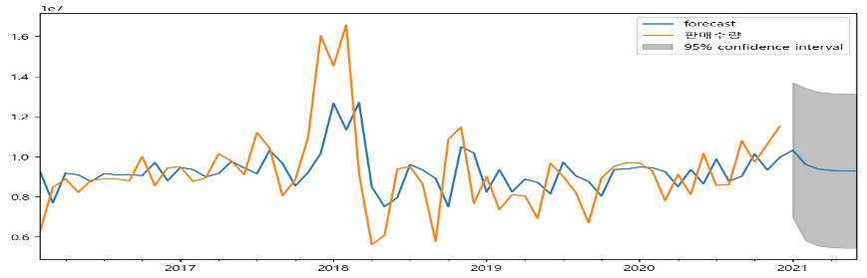
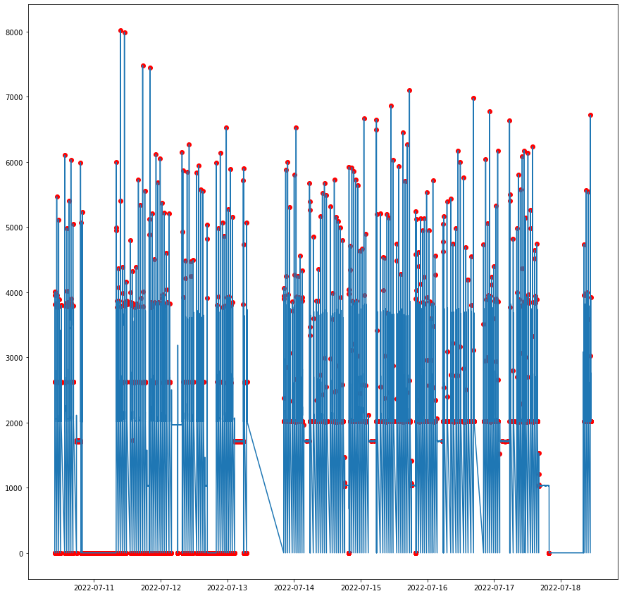
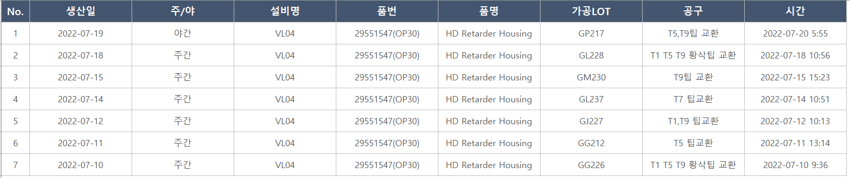
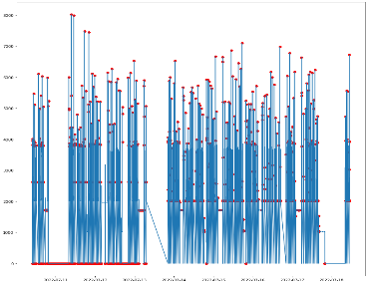
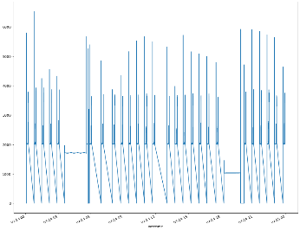
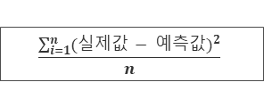
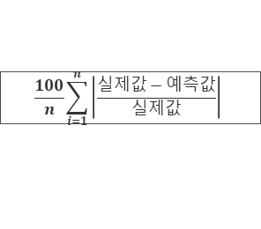
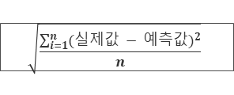
3.1 AI 모델링 및 검증 절차
3. AI 분석모델 구축설계도
크게 3가지 검증을 수행할 예정이며, 검증 대상은 전류, 진동값 시계열 예측 검증, 시점별 이상탐지 검증, Shot별 이상탐지 검증입니다.
검증 데이터 도출
검증 방법
전류, 진동값 시계열 예측
시계열 예측 알고리즘 검증
예측값
MAPE
$$\frac{100}{n}\sum_{i=1}^{n}{\left|\frac{실제값−예측값}{실제값}\right|}$$
실제값
MSE
$$\frac{\sum_{i=1}^{n}{{(실제값 − 예측값)}^{2}}}{n}$$
RMSE
$$\sqrt{\frac{\sum_{i=1}^{n}{{(실제값 − 예측값)}^{2}}}{n}}$$
각각의 전류/진동값 시계열 예측
시계열 시점 이상탐지 모델 수립/검증
시점별 이상탐지 검증
시점별 이상탐지 결과
AI 모델을 통해 도출된시점별 이상탐지 결과와 현장 공구교체 정보 비교 후 정확도 도출
교체이력 비교
현장 공구교체 정보
Shot 기준 이상탐지 모델 수립/검증
Shot별 이상탐지 검증
시점별 이상탐지
Shot 구간 이상탐지
유사하게 나타나는 패턴을 고려하여 Shot 구간을 추정하고 이상치가 나타난 지점과 Shot 정보를 제공
시계열 시점 이상탐지 모델 검증과 유사하게 정확도 도출
Reshape
교체이력 비교
Shot100
Shot106
Shot110
Shot115
현장 공구교체 정보

Slide 11
3.2 시계열 예측 기법 적용 알고리즘 선정
3. AI 분석모델 구축설계도
전통적인 수요예측 기법과 Deep learning 기법을 활용하여 예측 기간에 따라 시계열 예측을 수행하고 모델을 비교하여 최적의 예측 모델을 선정할 계획입니다.
구분 및 용도 | 알고리즘 | 설명 | 예시 참조 기간(월) | 파라미터(예시)
단기 예측 기법 변동성 小 제품 단기수요예측 | 이동평균법 | 과거의 자료에 동일한 중요도를 부여하여 과거 자료를 평균 계산 | 3 | 예측기간 : 3개월(12주차)
 | 가중이동평균 | 최근의 실적 일수록 미래의 변화를 더 잘 반영할 것이라는 가정 최근의 실적치에 더 많은 가중치를 부여 | 3 | 예측기간 : 3개월(12주차) M-3 월 : 0.2 M-2 월 : 0.3 M-1 월 : 0.5
 | 지수평활 | 일종의 가중이동평균법이며, 크게 직전의 예측치와 실제치, 그리고 평활계수(α)로 구성 | 3 | 예측기간 : 3개월(12주차) 평활상수 : 0.8
통계분석 장기 예측 기법 변동성 大 제품 장기수요예측 | ARIMA | 시계열 분석 기법의 한 종류로, 과거의 관측값과 오차를 사용해서 현재의 시계열 값을 설명 | 36 | 예측기간 : 3개월(12주차) 계절주기 : 12개월
 | Holt-Winters | 추세(Trend) 및 계절성(Seasonality)이 있는 제품 특성을 잘 반영 | 36 | 예측기간 : 3개월(12주차) 계절주기 : 12개월
 | 회귀분석 | 둘 또는 그 이상의 변수들 간의 의존관계를 파악함으로서 추세(Trend) 분석이 용이 | 36 | 예측기간 : 3개월(12주차)
인공지능 장기 예측 기법 복수의 외부변수에 대한 복합영향도 분석 | RNN | 순환 구조를 이용한 반복적 과거 학습을 통해 시변적 특징을 가지는 데이터의 예측에 용이 | 36 | 시계열데이터 입력갯수 : 48 반복 학습 횟수 : 500
 | DNN | 다수의 신경망 층으로 이루어진 심층 학습이 가능하여 데이터의 잠재적인 구조 파악이 용이 | 36 | 신경망 층수(Hidden Layer) : 15,15,15,15 반복 학습 횟수 : 100
11

Slide 12
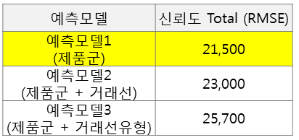
3.3 시계열 예측결과 정확도(신뢰도) 분석
3. AI 분석모델 구축설계도
통계 신뢰도 평가기준 외 현업담당자의 전략 운영 가능성 등을 고려하여 운영할 Base-Line 예측 모델을 선택할 예정입니다.
통계적 정확도 측정 절차
최종 모델 선택
t = 1
t = M+1
t= M+12
후보
리스트
모델 평가 기준
Base
-Line
예측
모델
선정
12000
Initializing Period
Modeling Period
Validation Period
Forecast Period
10000
예측모델1
8000
정확도
(신뢰도)
6000
예측모델2
4000
Actual
2000
Predicted
…
성능
0
다수의 모델에 대해 정확도 평가를 수행하여 가장 평가지수가 낮은 모델을 사용
…
현업평가
예측모델N
수요예측 모델 평가기준 (신뢰도 측정 지표)
종합 신뢰도 평가 (예시)
① RMSE(평균 제곱근 오차, Root Mean Squared Error)
추천 적용 지표
※ 신뢰도 평가시 가장 많이 활용되며, 평균적으로 예측값과 실적값이 얼마나 차이 나는 지를 의미
※ 실적값과 예측값의 잔차, 오차를 제곱한 평균 근이므로 값이 작을수록 좋으며, 여러 가지 예측 모델의 정량적 비교 평가가 용이함)
② MAPE(평균 절대 백분비 오차, Mean Absolute Percentage Error)
③ MSE(평균 제곱오차, Mean Squared Error)
※ 상기 예시에서는 신뢰도가 가장 높은 예측모델1 을 Base-Line 모델로 우선 고려

Slide 13
3.4 이상탐지 기법 적용 알고리즘 선정 방법(1/4)
3. AI 분석모델 구축설계도
분류 기반 이상 탐지 기법의 SVM과 Decision rule 알고리즘을 적용하여 이상탐지를 수행하고, K-Nearest neighborhood 알고리즘을 활용하여 정확도를 비교할 예정입니다.
구분 및 기법 | 알고리즘 | 설명 | 모델 특장점
분류 기반 이상 탐지 기법 | Neural network | Class(Multi-class, One-class)구분에 따라 방법이 상이하며, 정상 클래스를 학습한 후 테스트 자료를 그 신경망에 입력값으로 넣는 방식 | 이미 학습된 모형에 대해 예측만 하면 되므로 테스트 과정이 빠름 Multi-class에서 각 정상 개체 종류에 대한 label 도출이 어려울 수 있음 이상치 점수 도출이 필요할 경우는 일부 알고리즘 사용 불가
 | Bayesian network | Multi-class로 구분할 때 사용되며, 정상 클래스와 이상에 대한 사후확률을 추정하여 확률에 따른 Class 지정
 | Support vector machine | One-class 이상탐지 기법으로 학습 데이터 영역을 학습하고 영역 밖을 이상치로 판별
 | Decision rule | Multi-class, One-class 모두 사용가능하며, 정상 자료를 판단하는 규칙들을 학습하고 규칙에 해당하지 않으면 이상으로 분류
Nearest neighbor 기반 이상 탐지 기법 | K-nearest neighborhood | K개의 최근접 이웃과의 거리를 이용하여 이상점수를 도출 이상점수 도출 방법은 한 개체에서 일정 거리 이내에 있는 개체의 수 카운팅 | 비지도 학습 기반으로 자료에 대한 가정 필요 없음 거리만 잘 정의되어 있으면 자료의 형태에 구애 받지 않음 자료의 차원이 높아질 수록 거리 계산이 어려움
 | 밀도 기반 기법 | 각 개체 근방의 밀도를 추정하고 근방의 밀도가 낮은 개체를 이상값으로 판단 LOF(Local outlier factor), COF(connectivity-based outlier factor)의 개념을 활용하여 이상점수를 측정함 LOF 점수는 가장 가까운 k개 점들의 국소적 밀도의 평균과 자기 자신의 국소적 밀도의 비율로 정의됨

Slide 14
3.4 이상탐지 기법 적용 알고리즘 선정 방법(2/4)
3. AI 분석모델 구축설계도
Clustering 기반 이상탐지 기법에는 K-means, DBSCAN, SOM, FindCBLOF가 있으며, 각 Clustering 기법을 구현하여 이상치 비교 시 가장 정확도가 높은 알고리즘을 도출할 예정입니다.
구분 및 기법 | 알고리즘 |  | 설명 | 모델 특장점
Clustering 기반 이상 탐지 기법 | K-means |  | 유클리드 거리에 기반을 둔 클러스터링 기법으로 주어진 데이터를 k개의 클러스터로 묶는 알고리즘 각 클러스터 중심과 클러스터 구성 객체 간의 거리 차의 분산을 최소화하는 방식으로 거리가 짧으면 정상값, 길면 이상값으로 처리 | 사용하는 군집화 알고리즘에 따라 Performance가 상이 학습과정에 계산량이 많을 수 있으나, 테스트 과정은 충분히 빠름 비지도 방식이며, 이상 탐지에 최적화되지 않음 모든 개체에 군집을 지정하기 때문에 이상값이 큰 군집에 포함되는 경우 발생
 | DBSCAN |  | 밀도를 기반으로 군집화하는 알고리즘으로 임의의 최소의 객체들의 수가 모여 있지 않은 데이터들을 이상치로 판단 정상값들은 몇 개의 군집으로 모여 있고, 이상값은 군집에 속하지 않는 것을 가정하여 적용
 | SOM(Self-organizing map) |  | 고차원 개체공간에 있는 개체 벡터를 저차원 그리드 공간에 표현하는 기법 준지도 방식으로 침입 탐지, 오작동 탐지, 사기 탐지 등에서 많이 활용됨
 | FindCBLOF |  | 정상값은 크거나 조밀한 군집에, 이상값은 작거나 희소한 군집에 속한다는 가정을 기반한 알고리즘 개체가 속한 군집의 크기 및 개체와 그 군집의 중심 사이의 거리를 반영하는 CBLOF(cluster-based local outlier factor)라는 이상점수 부여
통계적 기법 | 모수적 | 정규 모형 | 정규모형으로 가정하고 최대가능도 추정량을 활용함 각 개체와 추정된 평균 사이의 거리가 이상 점수가 되며, 이상 점수의 경계를 통해 이상값 결정(Boxplot rule 등) | 분포에 대한 가정이 맞으면 적합한 모형 확보 가능 특정 분포를 따른다는 가정이 거의 성립하지 않음
 |  | 회귀 모형 | 자료에 회귀모형을 적합한 뒤 그 모형에 대한 테스트 개체의 잔차로 이상점수 도출 신뢰도를 통해 이상값을 정하는 다양한 통계적 검정을 활용하여 도출

Slide 15
3.4 이상탐지 기법 적용 알고리즘 선정 방법(3/4)
3. AI 분석모델 구축설계도
통계적 기법에서는 비모수적 히스토그램 방법을 사용하고, PCA 방법을 활용할 예정이며, Shot이라는 단위를 적용하기 위해 Subsequence 기법을 적용할 예정입니다.
구분 및 기법 | 알고리즘 |  | 설명 | 모델 특장점
통계적 기법 | 비 모수적 | 히스토그램 | 정상 자료의 profile을 살피는 가장 간단한 기법이며, 테스트 개체가 유의미한 구간에 포함되면 정상, 그렇지 않으면 이상으로 처리 히스토그램으로 이상 점수를 도출하며, 시스템 호출 침입, 네트워크 침입, 사기 등 탐지하는데 사용됨 | 적당한 가설 검정 통계량 기준이 까다로우며, 분포가 복잡하면 가설 수립이 어려움
 |  | 커널 함수 | 모수적 기법과 유사하며, 사용하는 밀도함수 추정 기법에 차이가 있음
정보 이론 기법 |  |  | Komogorov 복잡도, 엔트로피, 상대 엔트로피와 같은 척도로 구한 자료의 정보량 분석 이상값은 정보량의 불규칙을 유발한다라는 가정을 기반으로 분석 | 이상값이 많이 있어야 검출 가능 이상 점수 도출이 어려움
스펙트럴 기법 | PCA |  | 자료를 저차원 공간으로 사영시키고 분산이 낮은 주성분들로 구성 정상 개체는 사영값이 낮고 이상값은 높은 값을 보일 것이라는 가정을 기반함 | 고차원 자료 처리에 적합 비지도 학습 가능 저차원 공간에서 정상, 이상값이 제대로 분리되어야만 유용
Subsequence 기법 |  |  | 비정상 데이터가 연속적으로 등장하는 타입을 의미하며, 시스템의 변화로 나타나는 비정상 패턴을 찾아내는 것 포인트 이상치가 연속적으로 등장하는 것도 포함됨 포인트 이상탐지 기법을 사용하거나 Subseqence를 구분 후 비유사도를 통해 이상유무 판단 처리 점 이상 탐지 기법으로 축소시키는 방법과 자료의 구조를 모형화 하는 방법으로 구분됨 | 축소 기반 기법은 학습 과정의 복잡도는 점 이상 탐지 기법에 의존 테스트 과정의 개체마다 범위를 지정하고 탐지 수행 범위 지정이 어려움

Slide 16
3.4 이상탐지 기법 적용 알고리즘 선정 방법(4/4)
3. AI 분석모델 구축설계도
딥러닝 기반 이상 탐지 기법은 2차년도에 수행될 예정이며, 딥러닝 기반의 Clustering 기법과 Autoencoding 딥러닝 기법을 활용하여 이상탐지를 수행할 예정입니다.
구분 및 기법 | 알고리즘 | 설명 | 모델 특장점
딥러닝 기반 이상 탐지 기법 | DEC(Deep Embedded Clustering) | 저차원으로의 비선형 사상을 DNN으로 정의하고 군집분석 목적함수에 대한 역전파 알고리즘을 통해 모형을 학습시키는 방법 Parametic t-SNE의 목적함수를 변형시켜 군집분석에 사용 | 비지도학습의 target 분포를 추정함으로써 지도 학습처럼 처리함 역전파 등으로 인해 많은 연산이 필요함
 | DAGMM(Deep Autoencoding Gaussian Mixture Model) | 주어진 입력 자료들에 대해서 이상값들은 낮은 확률 밀도 영역에 위치한다라는 가정을 기반으로 수행됨 축소된 차원과 복원 오차에 대한 특성을 유지하여 입력값의 중요 정보를 저차원상에 보존

Slide 17
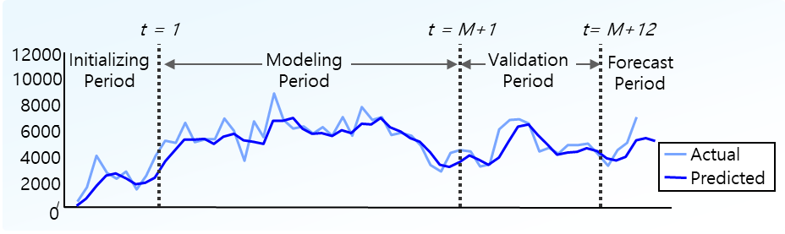
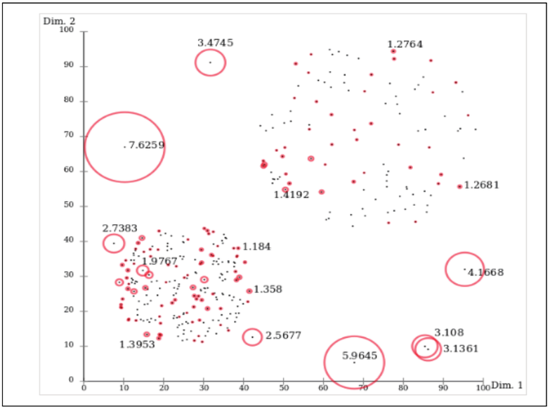
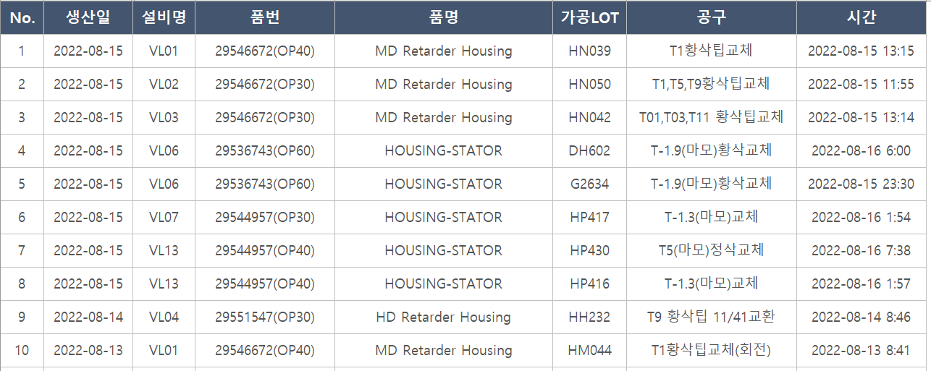
3.5 모델 최적화 계획
3. AI 분석모델 구축설계도
Subsequence 이상탐지를 수행하기 위해서 앞서 Point 이상탐지 알고리즘의 정확도를 현장 공구교체 시점 데이터와 비교하여 하이퍼파라미터를 조절할 예정이며, 예측 모델의 시계열 예측 파라미터를 조절할 계획입니다.
이상탐지 모델 적용 계획
하이퍼파라미터 tuning
정확도 비교
Subsequence 기법
1차년도
분류 기반 이상탐지 기법
Margin 영역 tunning
k 값 tunning
Nearest neighbor 기반 이상탐지 기법
사후확률 tunning
공구 파라미터 예측
예측값 기반 이상탐지 수행
(비율) 신뢰도 tunning
Clustering 기반 이상탐지 기법
capture tunning
epsilon tunning
통계적 기법
minpoint tunning
이상탐지 모델
분포 tunning
시점 및 일치 시점 개수 비교
스펙트럴 기법
P, d, q tunning
2차년도
딥러닝 기반 이상탐지 기법
스케일링 tunning
역전파 tunning
공구교체 시점

Slide 18
AI 기반 지능형 공구수명 예측 시스템 개발
Ⅰ
데이터 수집계획
Ⅱ
데이터 분석계획
Ⅲ
AI 분석모델 구축설계도
Ⅳ
AI 분석모델 검증 및 현장적용 계획

Slide 19
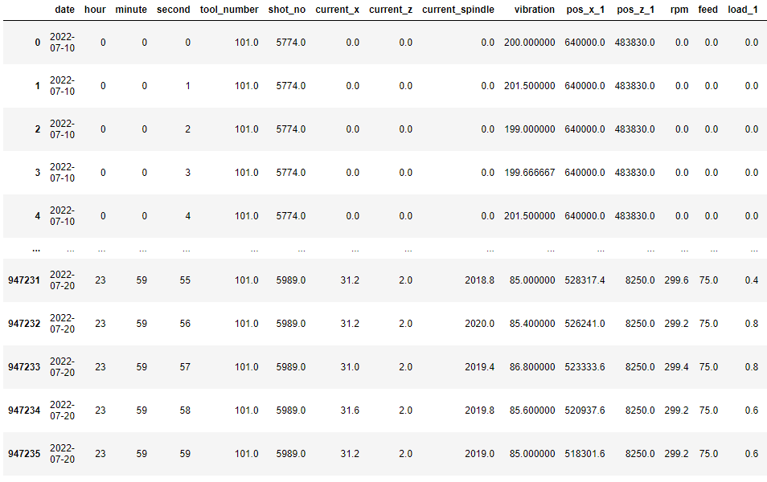
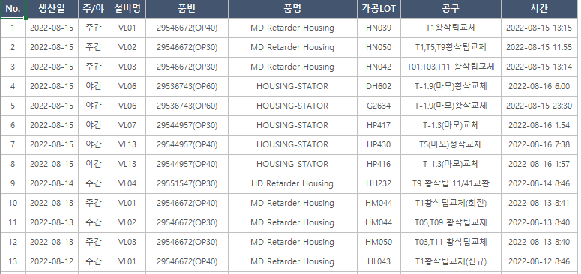
4.1 AI 분석모델 검증계획
4. AI 분석모델 검증 및 현장적용 계획
공구수명과 관련된 Raw 데이터를 학습셋 80%, 검증셋 20%로 구분하고 학습셋으로 시계열 예측, 이상탐지 모델을 수립하며, 검증셋으로 시계열 예측 모델 검증, 현장 공구 교체 이력으로 이상탐지 결과를 비교수행합니다.
데이터 분리
Training(모델 수립)
Validation
Raw 데이터(100%)
시계열예측
이동평균법
예측값
오차비교 기법
가중이동평균법
MAPE
지수평활
ARIMA
오차 비교
MSE
Holt-Winters
RMSE
회귀분석
시계열 예측을 통해 도출된 예측값과 Test 데이터의 값의 오차 비교
RNN
학습률 : 3%,
에포크 : 1000, 배치크기 : 20
Training,Test 분리
DNN
Training 데이터(80%)
Test 데이터(20%)
이상탐지
분류
이상탐지 결과
현장 공구 교체 이력
Nearest neighbor
이력 비교
통계적 기법
스펙트럴
이상탐지로 도출된 시점과 공구 교체 이력 을 비교하여 비율로 정확도 도출
딥러닝

Slide 20
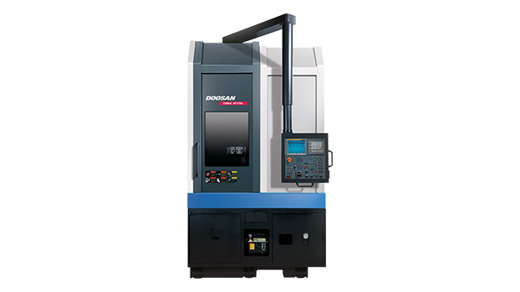
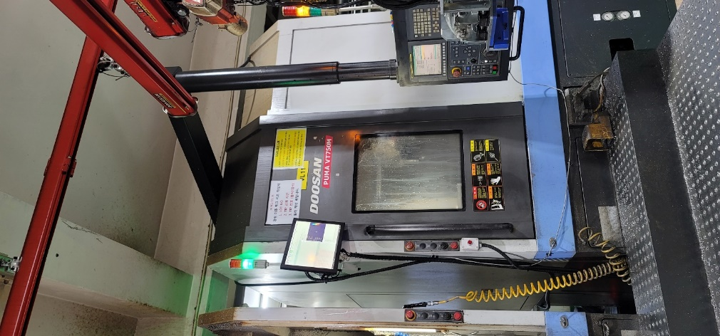


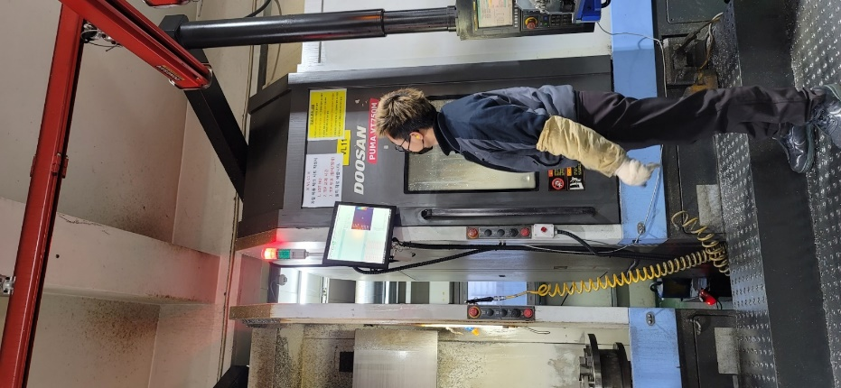
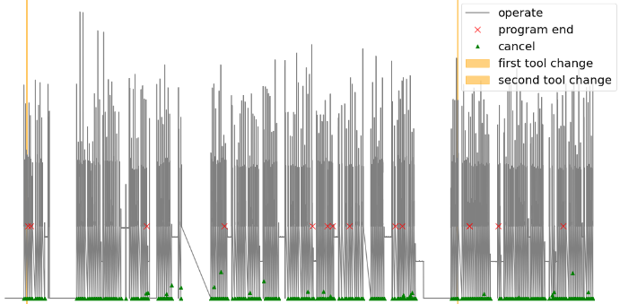
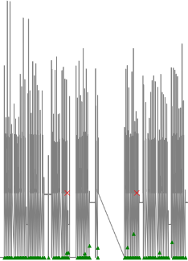
4.2 현장적용 계획
4. AI 분석모델 검증 및 현장적용 계획
Focas, 전류센서, 진동센서를 통해 수집된 설비 데이터로 시계열, 이상탐지 모델이 복합적으로 적용되고 시계열 예측값을 기반으로 이상탐지를 수행하여 현장 경광등을 통해 교체 시기를 전달합니다.
이상탐지 모델
현장 경광등 출력
시계열
공구교체 준비
Focas
전류센서
진동센서
이상탐지
Data collector
AI
t= M+40
이상치 검출
Modeling Period
Forecast Period
공구교체 알람
8000
6000
4000
신호 전달
2000
0
시계열 예측을 통해 예측값을 도출하고 예측값을 기반으로 이상탐지를 수행하여 예측값 내에 이상치가 존재할 경우 현장의 경광등 알림이 출력됨

